Slide 1
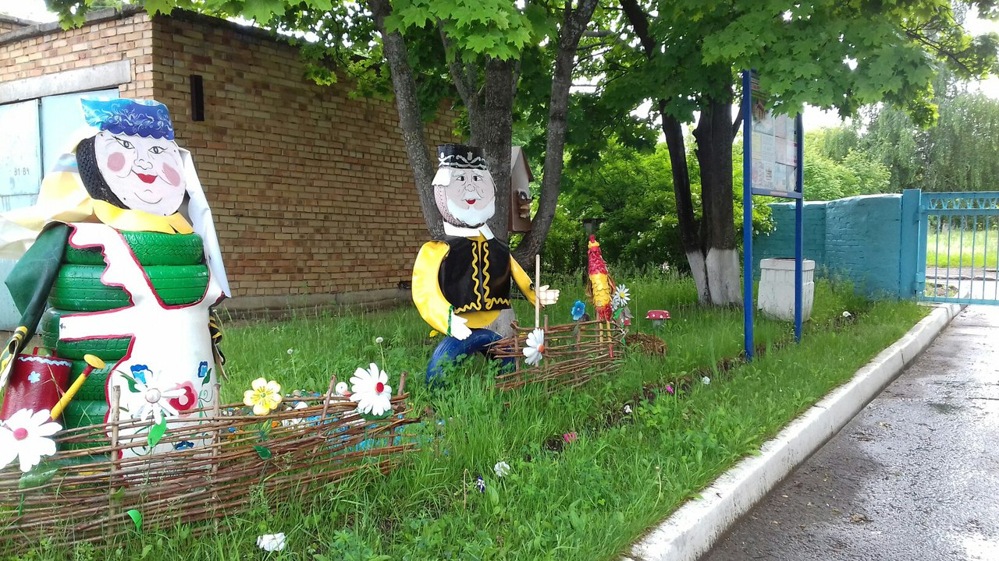
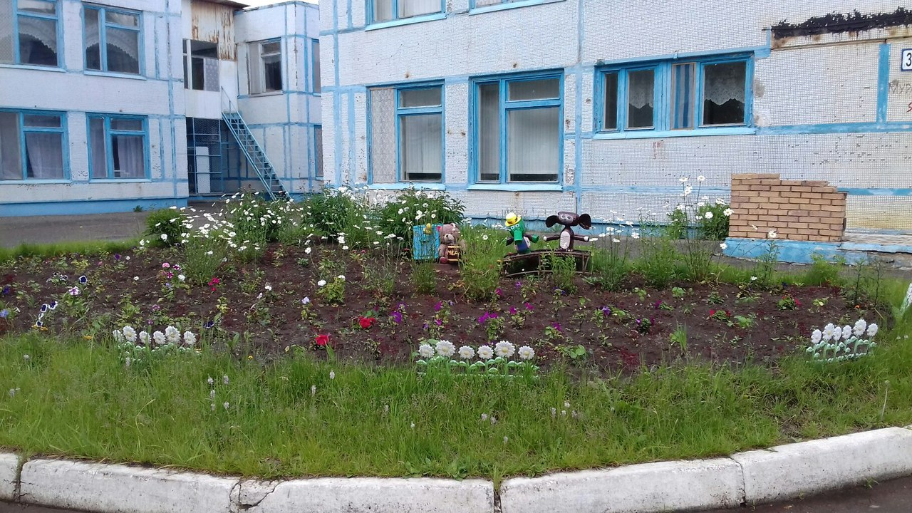
Муниципальное автономное дошкольное образовательное учреждение
Нижнекамского муниципального района Республики Татарстан
«Детский сад комбинированного вида с группами для детей с нарушениями речи №57»

Slide 2
Основная общеобразовательная программа дошкольного образования
МАДОУ НМР РТ
«Детский сад комбинированного вида с группами для детей с нарушениями речи №57»
Принята на заседании Педагогического совета
Протокол №1
Утверждена приказом заведующего от 31.08.2023
Образовательная программа МАДОУ НМР РТ № 57 (Далее ОП) разработана в соответствии:
* с федеральным государственным образовательным стандартом дошкольного образования (утвержден приказом Минобрнауки России от 17 октября 2013 г. № 1155, зарегистрировано в Минюсте России 14 ноября 2013 г., регистрационный № 30384; в редакции приказа Минпросвещения России от 8 ноября 2022 г. № 955, зарегистрировано в Минюсте России 6 февраля 2023 г., регистрационный № 72264)
* федеральной образовательной программой дошкольного образования (утверждена приказом Минпросвещения России от 25 ноября 2022 г. № 1028, зарегистрировано в Минюсте России 28 декабря 2022 г., регистрационный № 71847)

Slide 3
Содержание ОП
№ п/п | Содержание | Стр.
1 | ЦЕЛЕВОЙ РАЗДЕЛ (Основная часть Программы, часть Программы, формируемой участниками образовательных отношений) | 4
1.1 | Пояснительная записка | 4
1.1.1 | Цели и задачи реализации Программы | 5
1.1.2 | Принципы к формированию Программы | 8
1.2 | Планируемые результаты реализации Программы | 9
1.2.1 | Планируемые результаты в раннем возрасте (к трем годам) | 9
1.2.2 | Планируемые результаты в дошкольном возрасте (к четырем годам) | 10
1.2.3. | Планируемые результаты в дошкольном возрасте (к пяти годам) | 11
1.2.4 | Планируемые результаты в дошкольном возрасте (к шести годам) | 13
1.2.5 | Планируемые результаты на этапе завершения освоения Программы (к концу дошкольного возраста) | 14
1.2.6 | Планируемые результаты части Программы, формируемой участниками образовательных отношений | 16
1.3 | Педагогическая диагностика достижения планируемых результатов | 19
2 | СОДЕРЖАТЕЛЬНЫЙ РАЗДЕЛ (Основная часть Программы, часть Программы, формируемой участниками образовательных отношений) | 21
2.1 | Задачи и содержание образования (обучения и воспитания) по образовательным областям | 21
2.2 | Социально-коммуникативное развитие | 21
2.2.1 | Ранний возраст (2-3 года) | 21
2.2.2 | Дошкольный возраст (3-4 года) | 24
2.2.3 | Дошкольный возраст (4-5 лет) | 28
2.2.4 | Дошкольный возраст (5-6 лет) | 32
2.2.5 | Дошкольный возраст (6-7 лет) | 36
2.2.6 | Решение совокупных задач воспитания в рамках образовательной области «Социально-коммуникативное развитие» | 40
2.3 | Познавательное развитие | 41
2.3.1 | Ранний возраст (2-3 года) | 41
2.3.2 | Дошкольный возраст (3-4 года) | 43
2.3.3 | Дошкольный возраст (4-5 лет) | 45
2.3.4 | Дошкольный возраст (5-6 лет) | 47
2.3.5 | Дошкольный возраст (6-7 лет) | 49
2.3.6 | Решение совокупных задач воспитания в рамках образовательной области «Познавательное развитие» | 52
2.4 | Речевое развитие | 52
2.4.1 | Ранний возраст (2-3 года) | 52
2.4.2 | Дошкольный возраст (3-4 года) | 54
2.4.3 | Дошкольный возраст (4-5 лет) | 56
2.4.4 | Дошкольный возраст (5-6 лет) | 59
2.4.5 | Дошкольный возраст (6-7 лет) | 62
2.4.6 | Решение совокупных задач воспитания в рамках образовательной области «Речевое развитие» | 65
2.5 | Художественно-эстетическое развитие | 65
2.5.1 | Ранний возраст (2-3 года) | 65
2.5.2 | Дошкольный возраст (3-4 года) | 69
2.5.3 | Дошкольный возраст (4-5 лет) | 75
2.5.4 | Дошкольный возраст (5-6 лет) | 82
2.5.5 | Дошкольный возраст (6-7 лет) | 91
2.5.6 | Решение совокупных задач воспитания в рамках образовательной области «Художественно-эстетическое развитие» | 101
2.6 | Физическое развитие | 101
2.6.1 | Ранний возраст (2-3 года) | 101

Slide 4
Содержание ОП
2.6.2 | Дошкольный возраст (3-4 года) | 104
2.6.3 | Дошкольный возраст (4-5 лет) | 106
2.6.4 | Дошкольный возраст (5-6 лет) | 110
2.6.5 | Дошкольный возраст (6-7 лет) | 114
2.6.6 | Решение совокупных задач воспитания в рамках образовательной области «Физическое развитие» | 119
2.7 | Вариативные формы, способы, методы и средства реализации Программы | 120
2.8 | Особенности образовательной деятельности разных видов и культурных практик | 122
2.9 | Способы и направления поддержки детской инициативы | 131
2.10 | Особенности взаимодействия педагогического коллектива с семьями обучающихся | 134
2.11 | Направления и задачи коррекционно-развивающей работы | 137
2.12 | РАБОЧАЯ ПРОГРАММА ВОСПИТАНИЯ | 142
 | Пояснительная записка | 143
2.12.1 | Целевой раздел | 144
2.12.1.1 | Цель и задачи воспитания | 144
2.12.1.2 | Направления воспитания | 144
2.12.1.3 | Целевые ориентиры воспитания | 146
2.12.2 | Содержательный раздел | 149
2.12.2.1 | Уклад образовательной организации | 149
2.12.2.2 | Воспитывающая среда образовательной организации | 151
2.12.2.3 | Общности образовательной организации | 152
2.12.2.4 | Задачи воспитания в образовательных областях | 153
2.12.2.5 | Формы совместной деятельности в образовательной организации | 155
2.12.2.5.1 | Работа с родителями (законными представителями) | 155
2.12.2.5.2 | События образовательной организации | 156
2.12.2.5.3 | Совместная деятельность в образовательных ситуациях | 157
2.12.2.6 | Организация предметно-пространственной среды | 160
2.12.2.7 | Социальное партнерство | 162
2.12.3 | Организационный раздел | 163
2.12.3.1 | Кадровое обеспечение | 163
2.12.3.2 | Нормативно-методическое обеспечение | 165
2.12.3.3 | Требования к условиям работы с особыми категориями детей | 173
3 | ОРГАНИЗАЦИОННЫЙ РАЗДЕЛ (основная часть Программы, часть Программы, формируемой участниками образовательных отношений. | 176
3.1 | Психолого-педагогические условия реализации программы | 176
3.2 | Особенности организации развивающей предметно-пространственной среды. | 177
3.3 | Материально-техническое обеспечение Программы, обеспеченность методическими материалами и средствами обучения и воспитания. | 182
3.4 | Перечень литературных, музыкальных, художественных, анимационных произведений для реализации Программы | 184
3.4.1 | Перечень художественной литературы | 184
3.4.2 | Перечень музыкальных произведений | 190
3.4.3 | Перечень произведений изобразительного искусства | 196
3.4.4 | Перечень анимационных произведений | 197
3.5 | Кадровые условия реализации Программы | 199
3.6 | Режим и распорядок дня в дошкольных группах | 201
3.7 | План воспитательной работы | 208

Slide 5
Нормативно – правовая база
Нормативно-правовой основой для разработки рабочей программы являются следующие нормативно-правовые документы:
1. Указ Президента Российской Федерации от 7 мая 2018 г. № 204 «О национальных целях и стратегических задачах развития Российской Федерации на период до 2024 года»;
2. Указ Президента Российской Федерации от 21 июля 2020 г. № 474 «О национальных целях развития Российской Федерации на период до 2030 года»;
3. Указ Президента Российской Федерации от 9 ноября 2022 г. № 809 «Об утверждении основ государственной политики по сохранению и укреплению традиционных российских духовно-нравственных ценностей»
4. Федеральный закон от 29декабря2012г.№273-ФЗ «Об образовании в Российской Федерации»;
5. Федеральный закон от 31 июля 2020 г. № 304-ФЗ «О внесении изменений в Федеральный закон «Об образовании в Российской Федерации» по вопросам воспитания обучающихся»
6. Федеральный закон от 24 сентября 2022 г. № 371-ФЗ «О внесении изменений в Федеральный закон «Об образовании в Российской Федерации» и статью 1 Федерального закона «Об обязательных требованиях в Российской Федерации»
7. Распоряжение Правительства Российской Федерации от 29 мая 2015 г. № 999-р «Об утверждении Стратегии развития воспитания в Российской Федерации на период до 2025 года»;
8. Федеральный государственный образовательный стандарт дошкольного образования(утвержден приказом Минобрнауки России от 17 октября 2013 г. № 1155, зарегистрировано в Минюсте России 14 ноября 2013 г., регистрационный № 30384; в редакции приказа Минпросвещения России от 8 ноября 2022 г. № 955, зарегистрировано в Минюсте России 6 февраля 2023 г., регистрационный № 72264);
9. Федеральная образовательная программа дошкольного образования (утверждена приказом Минпросвещения России от 25 ноября 2022 г. № 1028, зарегистрировано в Минюсте России 28 декабря 2022 г., регистрационный № 71847);
10. Порядок организации и осуществления образовательной деятельности по основным общеобразовательным программам – образовательным программам дошкольного образования (утверждена приказом Минпросвещения России от 31 июля 2020 года № 373, зарегистрировано в Минюсте России 31 августа 2020 г., регистрационный № 59599);
11. Санитарные правила СП 2.4.3648-20 «Санитарно-эпидемиологические требования к организациям воспитания и обучения, отдыха и оздоровления детей и молодёжи (утверждены постановлением Главного государственного санитарного врача Российской Федерации от 28сентября 2020 г. № 28, зарегистрировано в Минюсте России 18 декабря 2020 г., регистрационный № 61573);
12. Образовательная программа дошкольного образования для детей с тяжелыми нарушениями речи (общим недоразвитием речи) с 3 до 7 лет. Издание 3-е, перераб. и доп. в соответствии с ФГОС ДО. — СПб.: ООО «ИЗДАТЕЛЬСТВО «ДЕТСТВО-ПРЕСС», Нищева Н.В., 2016г.;
13. Региональная программа дошкольного образования под ред. Шаеховой Р.К., 2016г.;
14. «Балалар бакчасында рус балаларына татар теле өйрәтү»: учебно-методический комплект Татарча сөйләшәбез, “Уйный – уйный үсәбез”, “Минем өем”, “Без инде хәзер зурлар – мәктәпкә илтә юллар” - авторы З.М. Зарипова, Р.С.Исаева, Р.Г.Кидрячева), 2013г.;
15. Программа социально-эмоционального развития дошкольников «Я—Ты—Мы»/Сост.: О. Л. Князева. — М.: Мозаика-Синтез, 2005г.;
16. Комплексная образовательная программа для детей раннего возраста «Первые шаги» / Е.О. Смирнова, Л.Н. Галигузова, С.Ю. Мещерякова. — 3-е изд. — М.: ООО «Русское слово — учебник», 2019. — 168 с. — (ФГОС дошкольного образования).
17. Устав муниципального автономного дошкольного образовательного учреждения «Детский сад комбинированного вида с группами для детей с нарушениями речи №57» (далее – Устав).

Slide 6
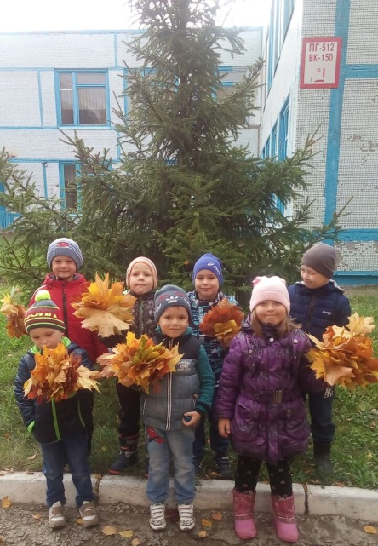
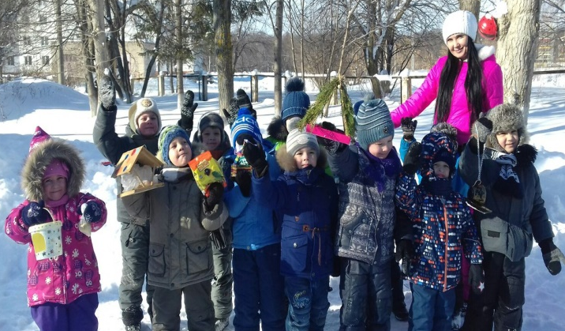
Цель ОП
Разностороннее развитие ребёнка в период дошкольного детства с учётом возрастных и индивидуальных особенностей на основе духовно-нравственных ценностей российского народа, исторических и национально-культурных традиций.
Основными приоритетными направлениями деятельности образовательного учреждения являются:
- познавательно - речевое развитие;
- социально-личностное развитие детей.

Slide 7
Задачи ОП
– реализация адаптированной основной образовательной программы;
– коррекция недостатков психофизического развития детей с ТНР;
– охрана и укрепление физического и психического детей с ТНР, в том числе их эмоционального благополучия;
– обеспечение равных возможностей для полноценного развития ребенка с ТНР в период дошкольного детства независимо от места проживания, пола, нации, языка, социального статуса;
– создание благоприятных условий развития в соответствии с их возрастными, психофизическими и индивидуальными особенностями, развитие способностей и творческого потенциала каждого ребенка с ТНР как субъекта отношений с другими детьми, взрослыми и миром;
– объединение обучения и воспитания в целостный образовательный процесс на основе духовно-нравственных и социокультурных ценностей, принятых в обществе правил и норм поведения в интересах человека, семьи, общества;
– формирование общей культуры личности детей с ТНР, развитие их социальных, нравственных, эстетических, интеллектуальных, физических качеств, инициативности, самостоятельности и ответственности ребенка, формирование предпосылок учебной деятельности;
– формирование социокультурной среды, соответствующей психофизическим и индивидуальным особенностям детей с ТНР;
– обеспечение психолого-педагогической поддержки семьи и повышение компетентности родителей (законных представителей) в вопросах развития и образования, охраны и укрепления здоровья детей с ТНР.

Slide 8
Основные принципы ОП
полноценное проживание ребёнком всех этапов детства (младенческого, раннего и дошкольного возраста), обогащения (амплификации) детского развития;
индивидуализацию дошкольного образования (в том числе одарённых детей и детей с ограниченными возможностями здоровья);
содействие и сотрудничество детей и взрослых, признание ребенка полноценным участником (субъектом) образовательных отношений;
поддержку инициативы детей в различных видах деятельности;
партнерство с семьей;
приобщение детей к социокультурным нормам, традициям семьи, общества и государства;
формирование познавательных интересов и познавательных действий ребенка в различных видах деятельности;
возрастную адекватность (соответствия условий, требований, методов возрасту и особенностям развития);
учёт этнокультурной ситуации развития детей.
обеспечение преемственности дошкольного общего и начального общего образования.

Slide 9
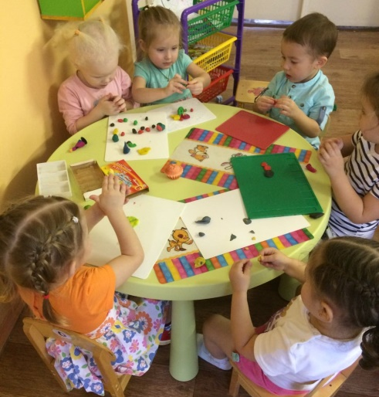
Планируемые результаты в раннем возрасте (к трем годам):
- у ребенка развита крупная моторика, он активно использует освоенные ранее движения, начинает осваивать бег, прыжки, повторяет за взрослым простые имитационные упражнения, понимает указания взрослого, выполняет движения по зрительному и звуковому ориентирам; с желанием играет в подвижные игры;
- ребенок демонстрирует элементарные культурно-гигиенические навыки, владеет простейшими навыками самообслуживания (одевание, раздевание, самостоятельно ест и тому подобное);
- ребенок стремится к общению со взрослыми, реагирует на их настроение;
ребенок проявляет интерес к сверстникам; наблюдает за их действиями и подражает им; играет
рядом;
- ребенок понимает и выполняет простые поручения взрослого;
- ребенок стремится проявлять самостоятельность в бытовом и игровом поведении;
ребенок способен направлять свои действия на достижение простой, самостоятельно поставленной
цели; знает, с помощью каких средств и в какой последовательности продвигаться к цели;
ребенок владеет активной речью, использует в общении разные части речи, простые предложения
из 4-х слов и более, включенные в общение; может обращаться с вопросами и просьбами;
ребенок проявляет интерес к стихам, сказкам, повторяет отдельные слова и фразы за взрослым;
- ребенок рассматривает картинки, показывает и называет предметы, изображенные на них;
ребенок различает и называет основные цвета, формы предметов, ориентируется в основных
пространственных и временных отношениях;
- ребенок осуществляет поисковые и обследовательские действия;
- ребенок знает основные особенности внешнего облика человека, его деятельности; свое имя, имена близких; демонстрирует первоначальные представления о населенном пункте, в котором живет (город, село и так далее);
- ребенок имеет представления об объектах живой и неживой природы ближайшего окружения и их особенностях, проявляет положительное отношение и интерес к взаимодействию с природой, наблюдает за явлениями природы, старается не причинять вред живым объектам;
- ребенок с удовольствием слушает музыку, подпевает, выполняет простые танцевальные движения;
- ребенок эмоционально откликается на красоту природы и произведения искусства;
- ребенок осваивает основы изобразительной деятельности (лепка, рисование) и конструирования: может выполнять уже довольно сложные постройки (гараж, дорогу к нему, забор) и играть с ними; рисует дорожки, дождик, шарики; лепит палочки, колечки, лепешки;
- ребенок активно действует с окружающими его предметами, знает названия, свойства и назначение многих предметов, находящихся в его повседневном обиходе;
- ребенок в играх отображает действия окружающих ("готовит обед", "ухаживает за больным" и другое), воспроизводит не только их последовательность и взаимосвязь, но и социальные отношения (ласково обращается с куклой, делает ей замечания), заранее определяет цель ("Я буду лечить куклу").

Slide 10
Планируемые результаты на этапе завершения освоения образовательной программы
(к концу дошкольного возраста):
- у ребенка сформированы основные психофизические и нравственно-волевые качества;
- ребенок владеет основными движениями и элементами спортивных игр, может контролировать свои движение и управлять ими;
- ребенок соблюдает элементарные правила здорового образа жизни и личной гигиены;
- ребенок результативно выполняет физические упражнения (общеразвивающие, основные движения, спортивные), участвует в туристских пеших прогулках, осваивает простейшие туристские навыки, ориентируется на местности;
- ребенок проявляет элементы творчества в двигательной деятельности;
- ребенок проявляет нравственно-волевые качества, самоконтроль и может осуществлять анализ своей двигательной деятельности;
- ребенок проявляет духовно-нравственные качества и основы патриотизма в ходе занятий физической культурой и ознакомлением с достижениями российского спорта;
- ребенок имеет начальные представления о правилах безопасного поведения в двигательной деятельности; о том, что такое здоровье, понимает, как поддержать, укрепить и сохранить его;
- ребенок владеет навыками личной гигиены, может заботливо относиться к своему здоровью и здоровью окружающих, стремится оказать помощь и поддержку другим людям;
- ребенок соблюдает элементарные социальные нормы и правила поведения в различных видах деятельности, взаимоотношениях со взрослыми и сверстниками;
- ребенок владеет средствами общения и способами взаимодействия со взрослыми и сверстниками; способен понимать и учитывать интересы и чувства других; договариваться и дружить со сверстниками; старается разрешать возникающие конфликты конструктивными способами;
- ребенок способен понимать свои переживания и причины их возникновения, регулировать свое поведение и осуществлять выбор социально одобряемых действий в конкретных ситуациях, обосновывать свои ценностные ориентации;
- ребенок стремится сохранять позитивную самооценку;
- ребенок проявляет положительное отношение к миру, разным видам труда, другим людям и самому себе;
- у ребенка выражено стремление заниматься социально значимой деятельностью;
- ребенок способен откликаться на эмоции близких людей, проявлять эмпатию (сочувствие, сопереживание, содействие);
- ребенок способен к осуществлению социальной навигации как ориентации в социуме и соблюдению правил безопасности в реальном и цифровом взаимодействии;
- ребенок способен решать адекватные возрасту интеллектуальные, творческие и личностные задачи; применять накопленный опыт для осуществления различных видов детской деятельности, принимать собственные решения и проявлять инициативу;
- ребенок владеет речью как средством коммуникации, ведет диалог со взрослыми и сверстниками, использует формулы речевого этикета в соответствии с ситуацией общения, владеет коммуникативно-речевыми умениями;
демонстрирует сформированные предпосылки к учебной деятельности и элементы готовности к школьному обучению.

Slide 11
- ребенок знает и осмысленно воспринимает литературные произведения различных жанров, имеет предпочтения в жанрах литературы, проявляет интерес к книгам познавательного характера, определяет характеры персонажей, мотивы их поведения, оценивает поступки литературных героев;
- ребенок обладает начальными знаниями о природном и социальном мире, в котором он живет: элементарными представлениями из области естествознания, математики, истории, искусства и спорта, информатики и инженерии и тому подобное; о себе, собственной принадлежности и принадлежности других людей к определенному полу; составе семьи, родственных отношениях и взаимосвязях, семейных традициях; об обществе, его национально-культурных ценностях; государстве и принадлежности к нему;
-ребенок проявляет любознательность, активно задает вопросы взрослым и сверстникам; интересуется субъективно новым и неизвестным в окружающем мире; способен самостоятельно придумывать объяснения явлениям природы и поступкам людей; склонен наблюдать, экспериментировать; строить смысловую картину окружающей реальности, использует основные культурные способы деятельности;
- ребенок имеет представление о жизни людей в России, имеет некоторые представления о важных исторических событиях Отечества; имеет представление о многообразии стран и народов мира;
- ребенок способен применять в жизненных и игровых ситуациях знания о количестве, форме, величине предметов, пространстве и времени, умения считать, измерять, сравнивать, вычислять и тому подобное;
- ребенок имеет разнообразные познавательные умения: определяет противоречия, формулирует задачу исследования, использует разные способы и средства проверки предположений: сравнение с эталонами, классификацию, систематизацию, некоторые цифровые средства и другое;
- ребенок имеет представление о некоторых наиболее ярких представителях живой природы России и планеты, их отличительных признаках, среде обитания, потребностях живой природы, росте и развитии живых существ; свойствах неживой природы, сезонных изменениях в природе, наблюдает за погодой, живыми объектами, имеет сформированный познавательный интерес к природе, осознанно соблюдает правила поведения в природе, знает способы охраны природы, демонстрирует заботливое отношение к ней;
- ребенок способен воспринимать и понимать произведения различных видов искусства, имеет предпочтения в области музыкальной, изобразительной, театрализованной деятельности;
- ребенок выражает интерес к культурным традициям народа в процессе знакомства с различными видами и жанрами искусства; обладает начальными знаниями об искусстве;
- ребенок владеет умениями, навыками и средствами художественной выразительности в различных видах деятельности и искусства; использует различные технические приемы в свободной художественной деятельности;
- ребенок участвует в создании индивидуальных и коллективных творческих работ, тематических композиций к праздничным утренникам и развлечениям, художественных проектах;
- ребенок самостоятельно выбирает технику и выразительные средства для наиболее точной передачи образа и своего замысла, способен создавать сложные объекты и композиции, преобразовывать и использовать с учетом игровой ситуации;
- ребенок владеет разными формами и видами игры, различает условную и реальную ситуации, предлагает и объясняет замысел игры, комбинирует сюжеты на основе реальных, вымышленных событий, выполняет несколько ролей в одной игре, подбирает разные средства для создания игровых образов, согласовывает свои интересы с интересами партнеров по игре, управляет персонажами в режиссерской игре;
- ребенок проявляет интерес к игровому экспериментированию с предметами, к развивающим и познавательным играм, в играх с готовым содержанием и правилами может объяснить содержание и правила игры другим детям, в совместной игре следит за точным выполнением правил всеми участниками;
- ребенок способен планировать свои действия, направленные на достижение конкретной цели;

Slide 12
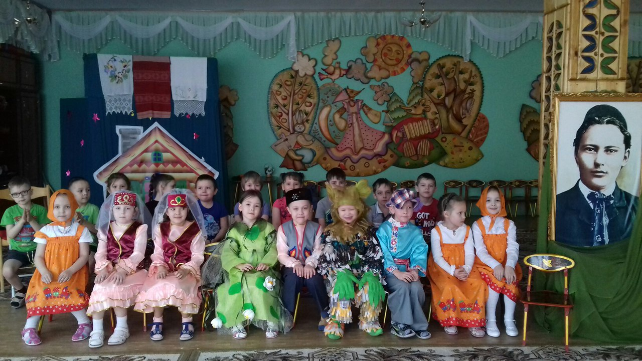
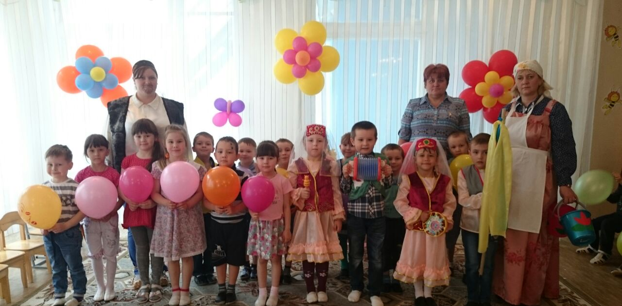
Целевые ориентиры ОП
Целевые ориентиры на этапе завершения реализации НРК
«Региональная программа дошкольного образования Р.К. Шаехова»
Обладает знаниями моделирования позиции патриота своей страны через упорядочение представлений о «Малой» и «Большой Родине»;
Проявляет патриотические чувства, ощущает гордость за свою страну, ее достижения, имеет представление о ее географическом разнообразии, многонациональности, важнейших исторических событиях;
Понимает значимость сохранения и передачи культурно-исторического наследия своей малой Родины от поколения к поколению;
Синтезирует представления об особенностях национальных промыслов Татарстана через развитие ценностно – смыслового отношения к народным умельцам и предметам национального искусства;
сформирована позиция неравнодушного участника природоохранной деятельности через систематизацию представлений о флоре и фауне Татарстана;
Развито эмоционально – ценностного отношения друг к другу в соответствии с гендерной принадлежностью.

Slide 13
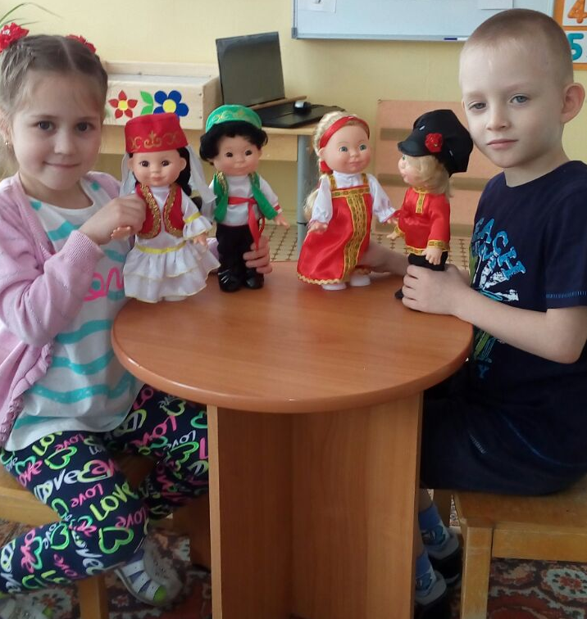
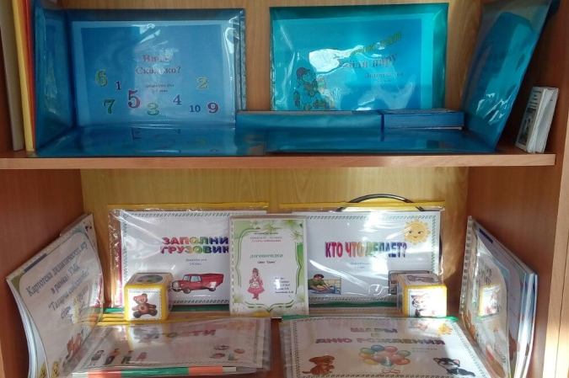
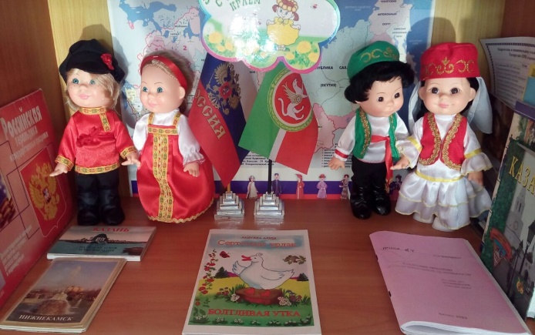
Целевые ориентиры ОП
Целевые ориентиры на этапе завершения дошкольного образования по обучению детей татарскому языку
Программа «Татарча сөйләшәбез» З.М.Зариповой
ребёнок проявляет уважение к людям другой национальности, к их культурным ценностям;
ребёнок понимает речь на татарском языке, в пределах изученных тем, задаёт вопросы на татарском языке;
у ребёнка формируется мотивация к дальнейшему обучению татарского языка на этапе школьного обучения

Slide 14
Особенности организации образовательного процесса
Образовательный процесс осуществляется на русском и татарском языках
•Соотношение обязательной части ООП ДО и части, формируемой участниками образовательного процесса (с учетом приоритетной деятельности образовательного учреждения) определено как:

Slide 15
Образовательная часть ООП предполагает комплексность подхода, обеспечивая развитие личности, мотивации и способности детей во всех пяти взаимодополняющих областях
Социально – коммуникативное развитие
Познавательное развитие
Художественно – эстетическое развитие
Физическое развитие
Речевое развитие
Содержание указанных образовательных областей зависит от возрастных и индивидуальных особенностей детей, определяется целями и задачами Программы и реализуется в различных видах деятельности (общении, игре, познавательно-исследовательской деятельности)

Slide 16
Социально – коммуникативное развитие
Решение совокупных задач воспитания в рамках образовательной области «Социально-коммуникативное развитие» направлено на приобщение детей к ценностям «Родина», «Природа», «Семья», «Человек», «Жизнь», «Милосердие», «Добро», «Дружба», «Сотрудничество», «Труд».
Это предполагает решение задач нескольких направлений воспитания:
- воспитание уважения к своей семье, своему населенному пункту, родному краю, своей стране;
- воспитание уважительного отношения к другим людям - детям и взрослым (родителям (законным представителям), педагогам, соседям и другим), вне зависимости от их этнической и национальной принадлежности;
- воспитание ценностного отношения к культурному наследию своего народа, к нравственным и культурным традициям России;
- содействие становлению целостной картины мира, основанной на представлениях о добре и зле, красоте и уродстве, правде и лжи;
- воспитание социальных чувств и навыков: способности к сопереживанию, общительности, дружелюбия, сотрудничества, умения соблюдать правила, активной личностной позиции;
- создание условий для возникновения у ребёнка нравственного, социально значимого поступка, приобретения ребёнком опыта милосердия и заботы;
- поддержка трудового усилия, привычки к доступному дошкольнику напряжению физических, умственных и нравственных сил для решения трудовой задачи;
- формирование способности бережно и уважительно относиться к результатам своего труда и труда других людей.

Slide 17
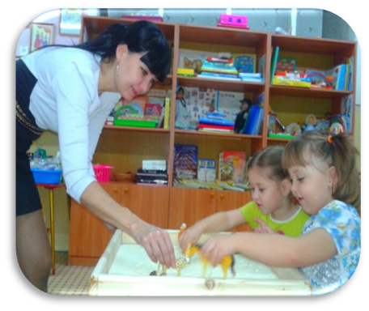
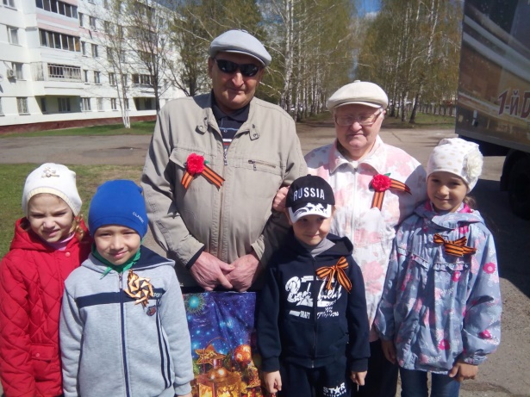
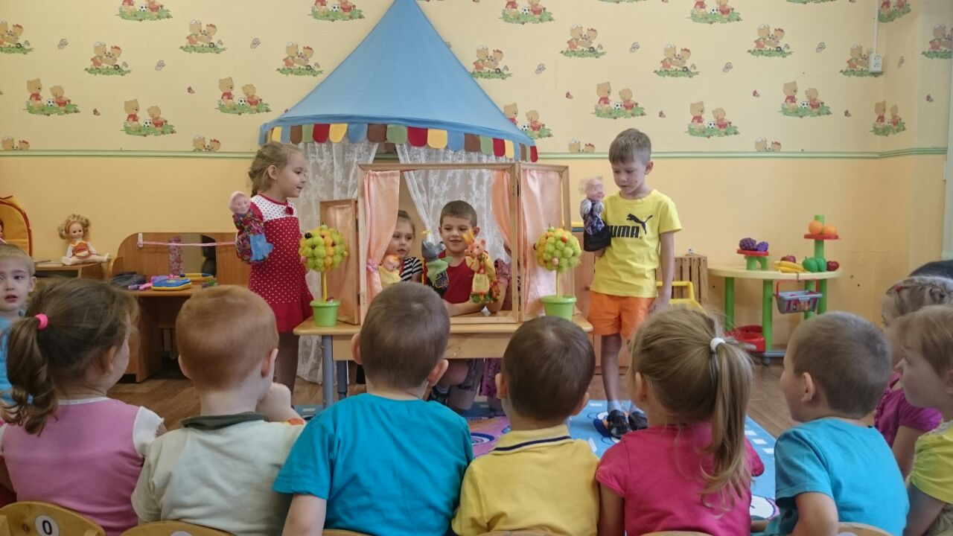
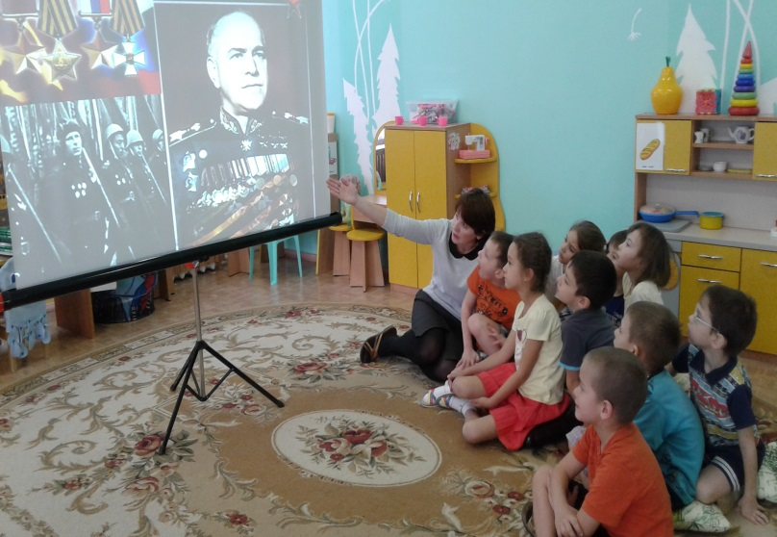
Беседы о природном мире с использованием кинетического песка
Участие в акции «Мы помним» в честь Дня Победы
Показ сказок детьми подготовительной к школе группы дошкольникам младших групп
Беседы о героях СССР и России

Slide 18
Познавательное развитие
Решение совокупных задач воспитания в рамках образовательной области «Познавательное развитие» направлено на приобщение детей к ценностям «Человек», «Семья», «Познание», «Родина» и «Природа», что предполагает:
- воспитание отношения к знанию как ценности, понимание значения образования для человека, общества, страны;
- приобщение к отечественным традициям и праздникам, к истории и достижениям родной страны, к культурному наследию народов России;
- воспитание уважения к людям - представителям разных народов России независимо от их этнической принадлежности;
- воспитание уважительного отношения к государственным символам страны (флагу, гербу, гимну);
- воспитание бережного и ответственного отношения к природе родного края, родной страны, приобретение первого опыта действий по сохранению природы.

Slide 19
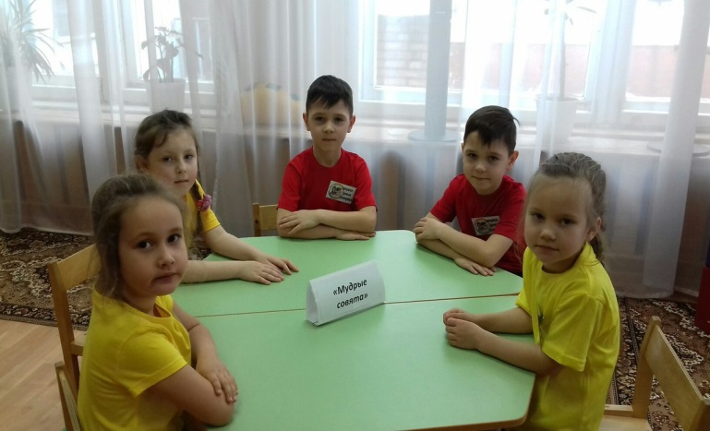
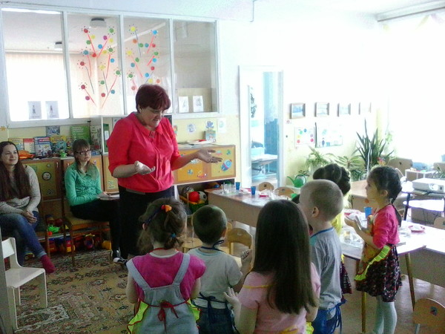
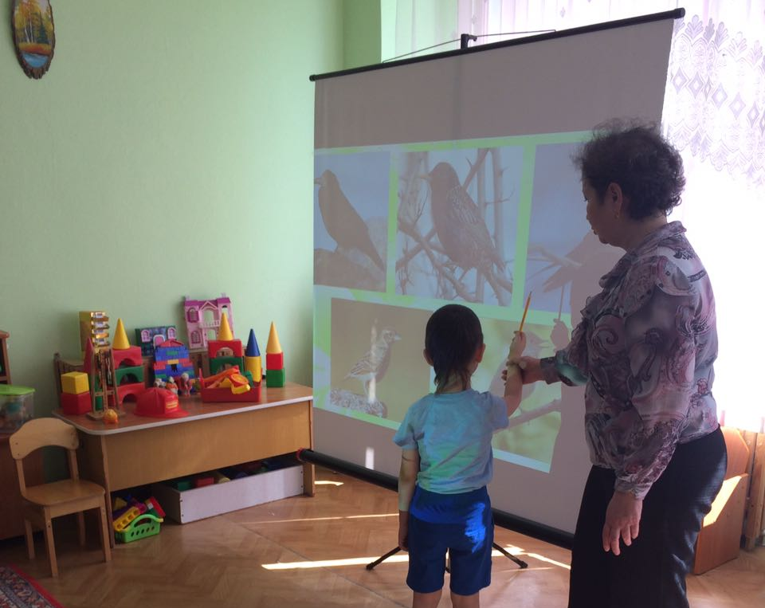
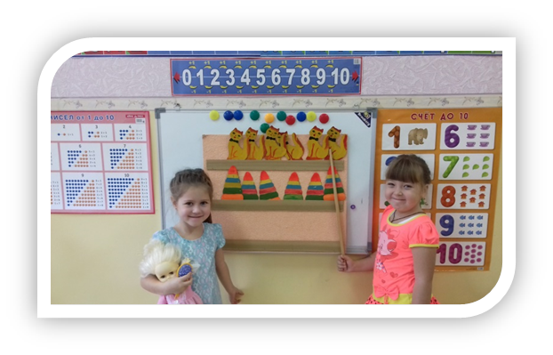
Участие в интеллектуальной игре «Брейн – ринг»
Экспериментальная деятельность в ДОУ
Формирование целостной картины мира
Формирование элементарных математических представлений

Slide 20
Речевое развитие
Решение совокупных задач воспитания в рамках образовательной области «Речевое развитие» направлено на приобщение детей к ценностям «Культура» и «Красота», что предполагает:
- владение формами речевого этикета, отражающими принятые в обществе правила и нормы культурного поведения;
- воспитание отношения к родному языку как ценности, умения чувствовать красоту языка, стремления говорить красиво (на правильном, богатом, образном языке).

Slide 21
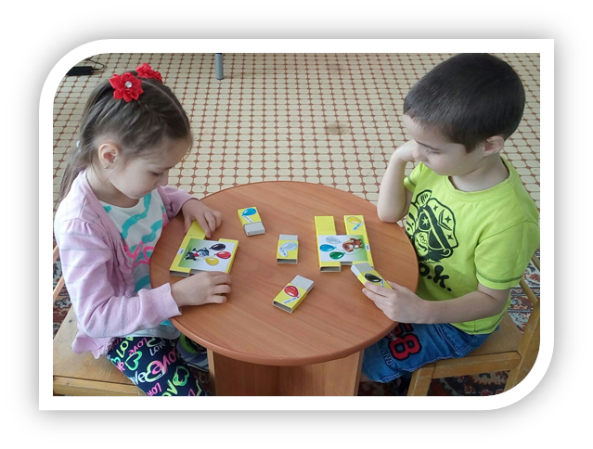
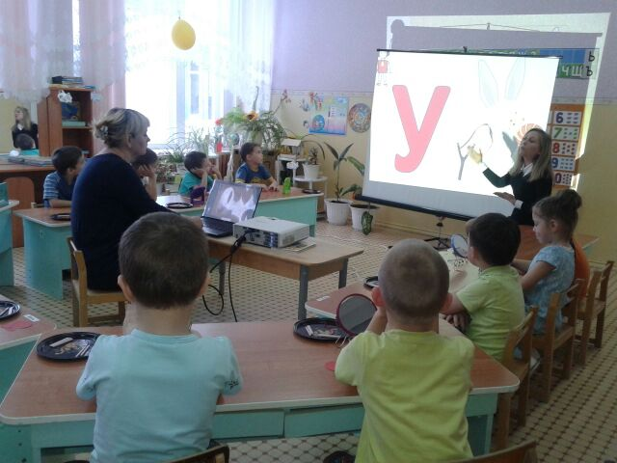
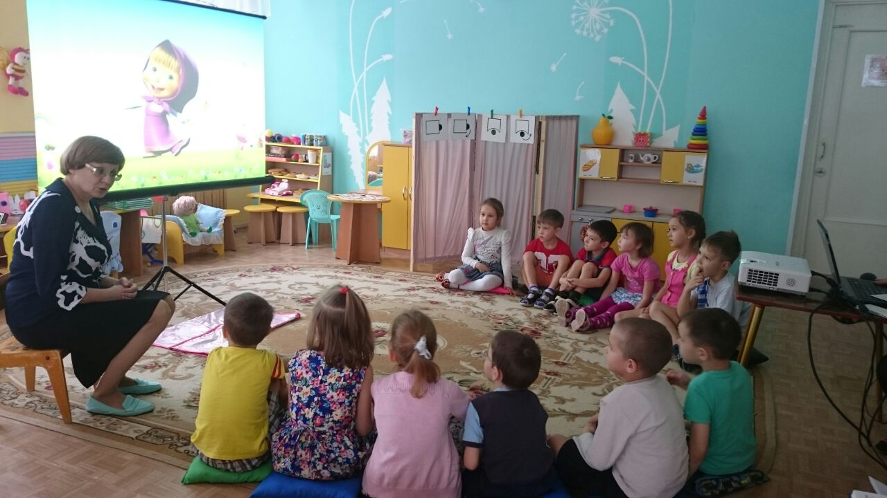
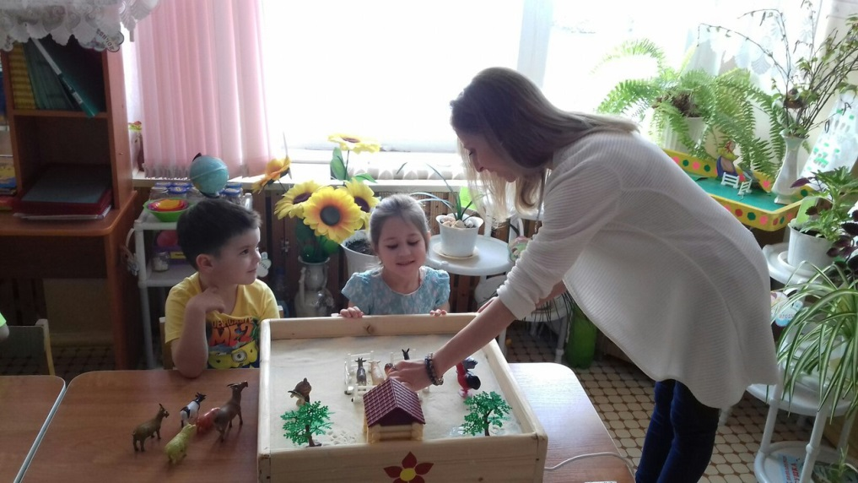
Логопедическое занятие по обучению грамоте
Самостоятельные игры детей по обогащению словаря
Логопедический досуг «Волшебный песок»
Интегрированное логопедическое занятие

Slide 22
Художественно – эстетическое развитие
Решение совокупных задач воспитания в рамках образовательной области «Художественно-эстетическое развитие» направлено на приобщение детей к ценностям «Культура» и «Красота», что предполагает:
воспитание эстетических чувств (удивления, радости, восхищения) к раз-личным объектам и явлениям окружающего мира (природного, бытового, социального), к произведениям разных видов, жанров и стилей искусства (в соответствии с возрастными особенностями);
приобщение к традициям и великому культурному наследию российского народа, шедеврам мировой художественной культуры;
становление эстетического, эмоционально-ценностного отношения к окружающему миру для гармонизации внешнего и внутреннего мира ребёнка;
создание условий для раскрытия детьми базовых ценностей и их прожи-вания в разных видах художественно-творческой деятельности;
формирование целостной картины мира на основе интеграции интеллек-туального и эмоционально-образного способов его освоения детьми;
создание условий для выявления, развития и реализации творческого потенциала каждого ребёнка с учётом его индивидуальности, поддержка его готовности к творческой самореализации и сотворчеству с другими людьми (детьми и взрослыми).

Slide 23
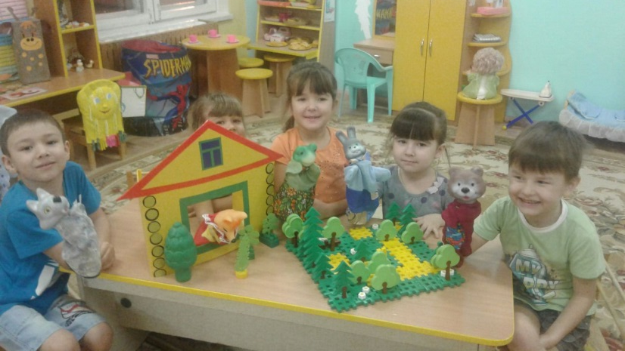
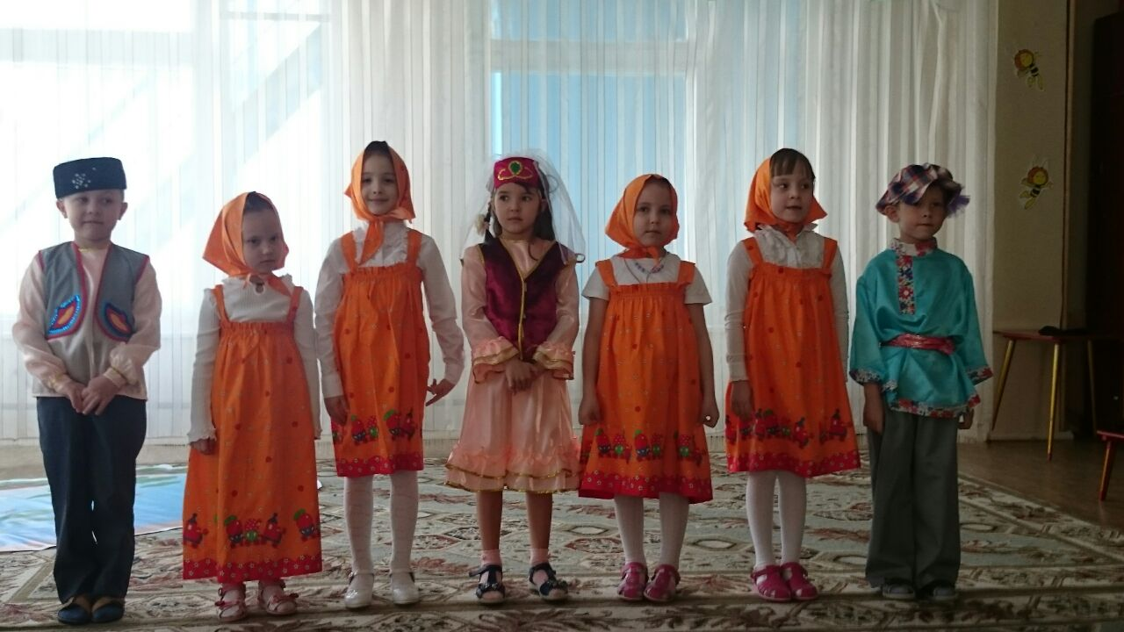
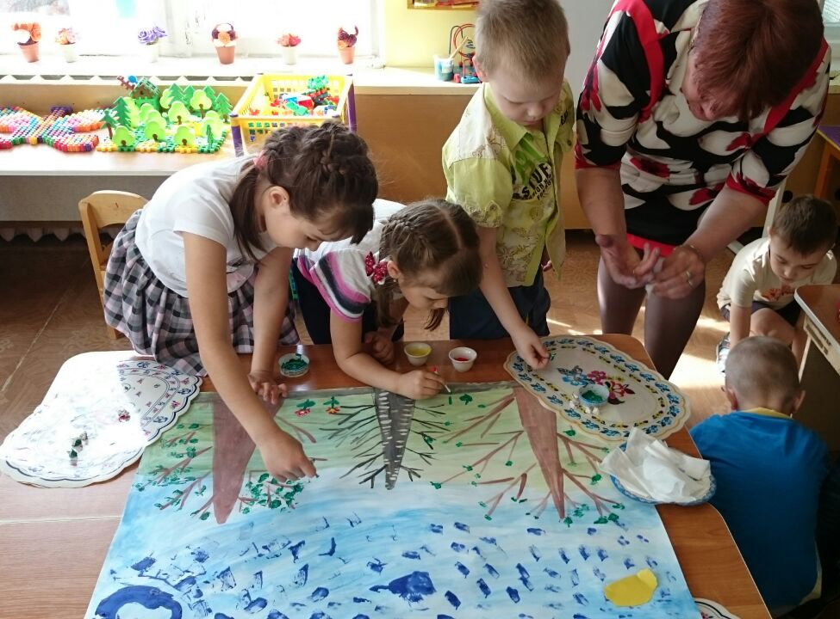
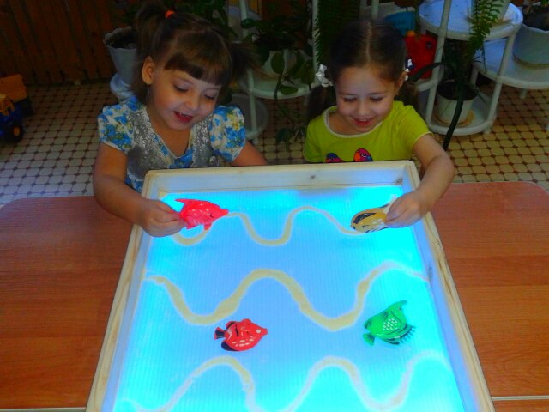
Театрализованная деятельность
Нетрадиционные техники рисования
Использование кинетического песка в продуктивных видах деятельности

Slide 24
Физическое развитие
Решение совокупных задач воспитания в рамках образовательной области «Физическое развитие» направлено на приобщение детей к ценностям «Жизнь», «Здоровье», что предполагает:
- воспитание осознанного отношения к жизни как основоположной цен-ности и здоровью как совокупности физического, духовного и социального благополучия человека;
- формирование у ребёнка возрастосообразных представлений и знаний в области физической культуры, здоровья и безопасного образа жизни;
- становление эмоционально-ценностного отношения к здоровому образу жизни, физическим упражнениям, подвижным играм, закаливанию организма, гигиеническим нормам и правилам;
- воспитание активности, самостоятельности, самоуважения, коммуника-бельности, уверенности и других личностных качеств;
- приобщение детей к ценностям, нормам и знаниям физической культу-ры в целях их физического развития и саморазвития;
- формирование у ребёнка основных гигиенических навыков, представлений о здоровом образе жизни.

Slide 25
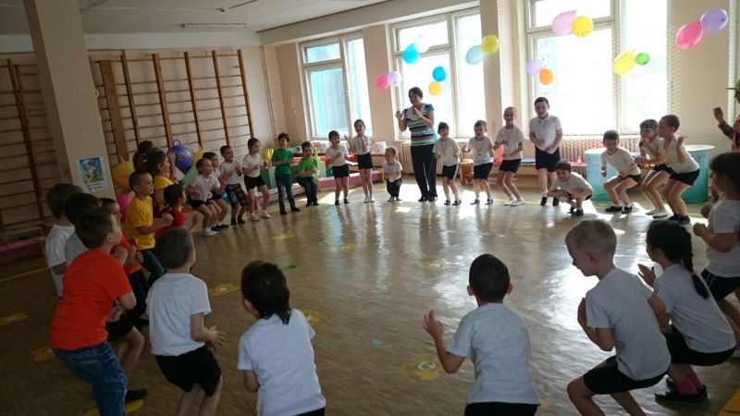
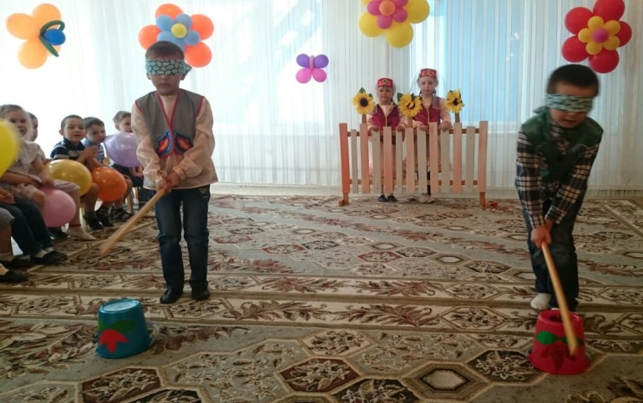
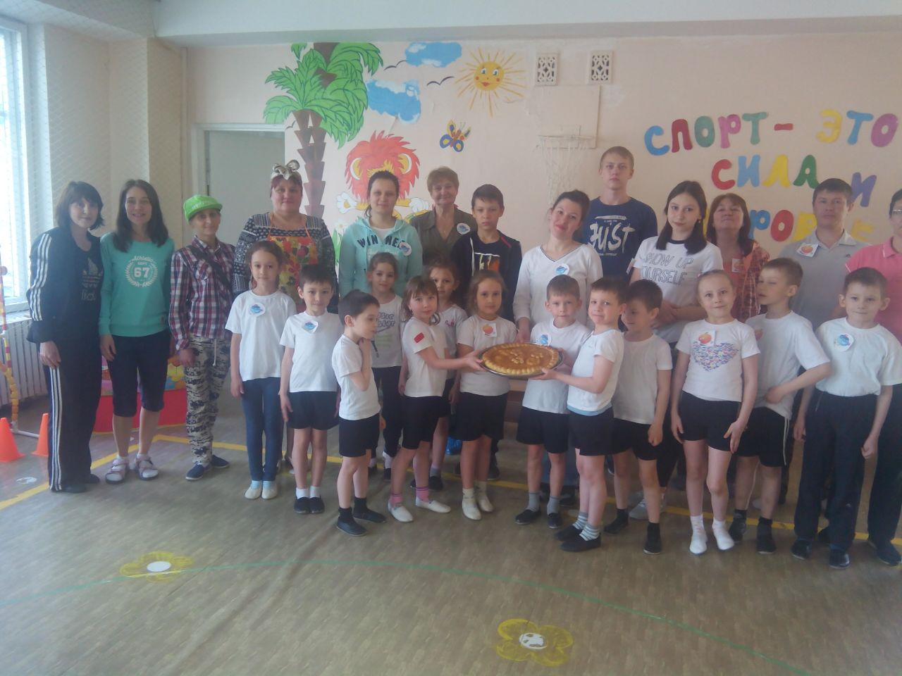
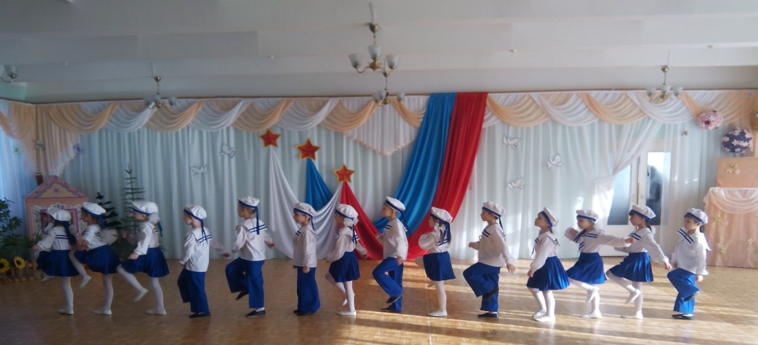
Групповые спортивные соревнования
Спортивное мероприятие «Мы со спортом дружим»
Смотр строя и песни

Slide 26
Система работы с родителями
Принципы работы с родителями
Целенаправленность, систематичность, плановость;
Дифференцированный подход к работы с родителями с учетом многоаспектной специфики каждой семьи;
Возрастной характер работы с родителями;
Доброжелательность, открытость.
Методы изучения семьи
Анкетирование, наблюдение за ребенком;
Обследование семьи с помощью проективных методик;
Беседа с ребенком, беседа с родителями;

Slide 27
Формы работы с родителями
Интерактивная
Традиционная
Просветительская
-Дискуссии;
-Круглые столы;
-Конференции;
-Семейные летописи;
-Игровые тренинги;
-Родительские клубы;
Семинары и практикумы
-Тематические недели:
-Родительские собрания;
-Досуги;
-Творческие совместные выставки;
-Фотовыставки;
-Конкурсы;
-Дни открытых дверей
-Наглядная информация;
-Индивидуальные консультации;
-Использование СМИ для освещения проблем в воспитании детей;
-Стенды и уголки для родителей;
-Организация родительского всеобуча.

Slide 28
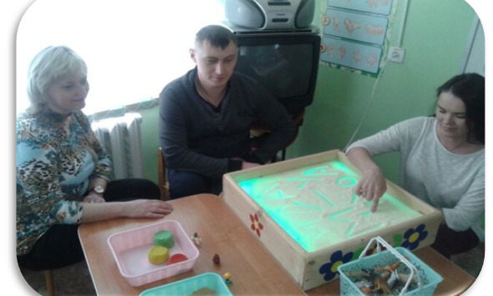
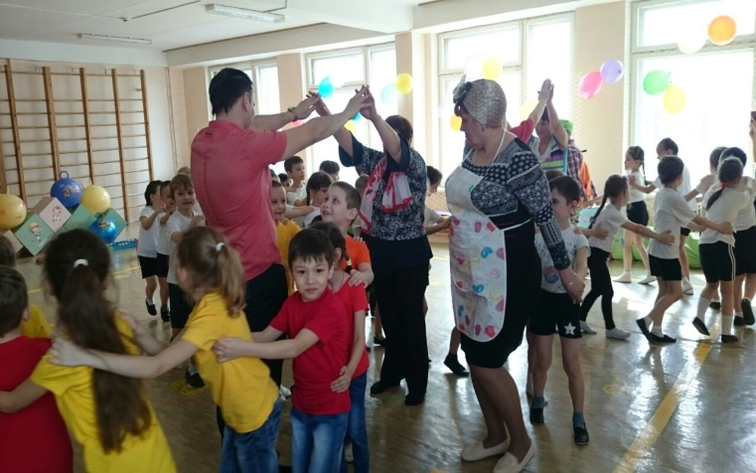
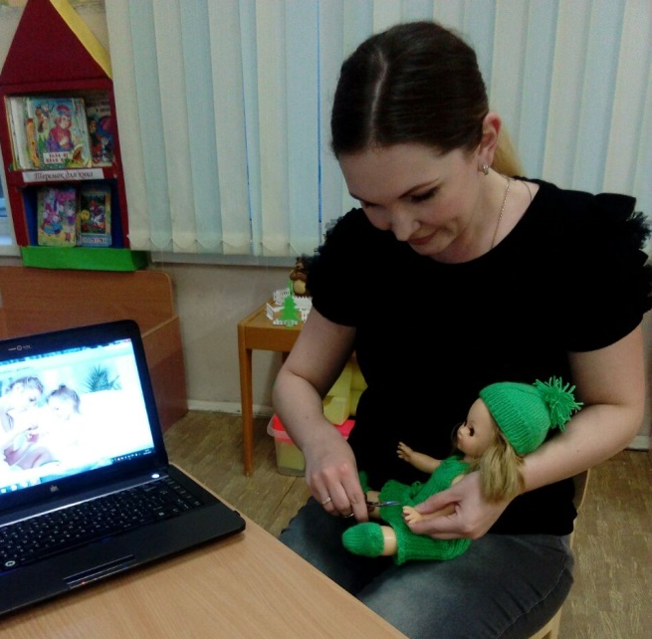
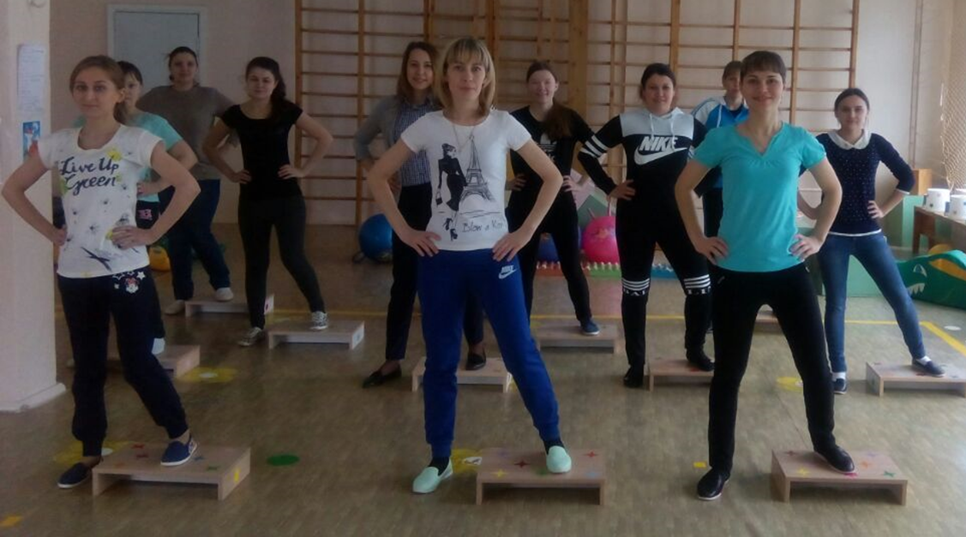
Интерактивная форма работы с родителями
Мастер – класс для родителей по работе с кинетическим песком
Спортивные соревнования и развлечения для родителей
Игровые тренинги для родителей
Оздоровительная гимнастика для родителей

Slide 29
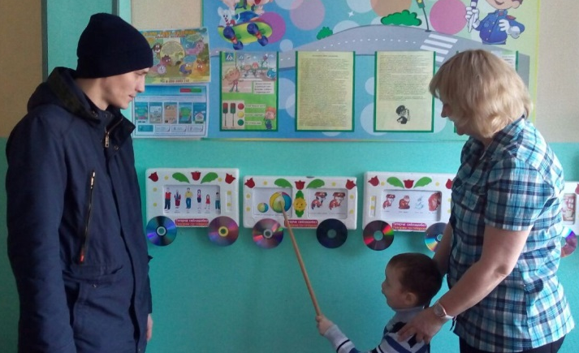
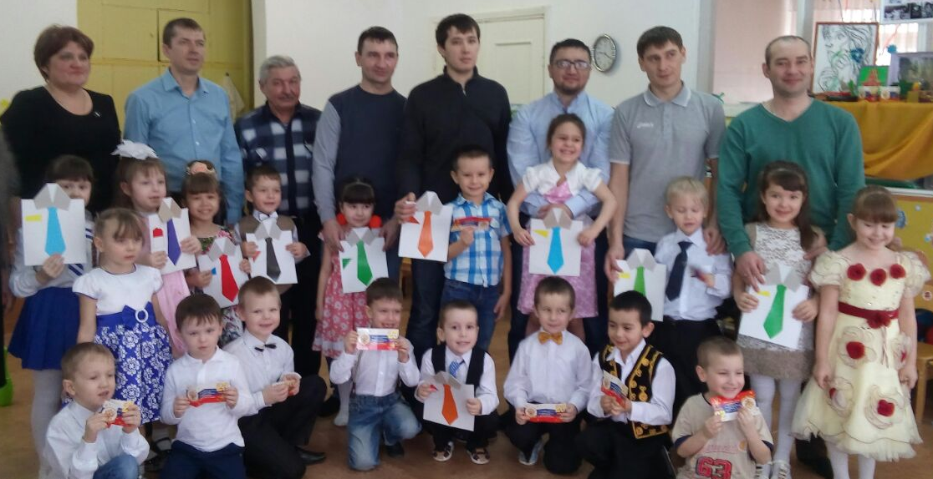
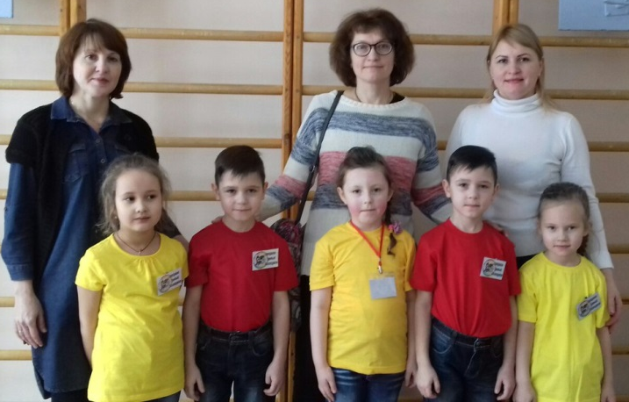
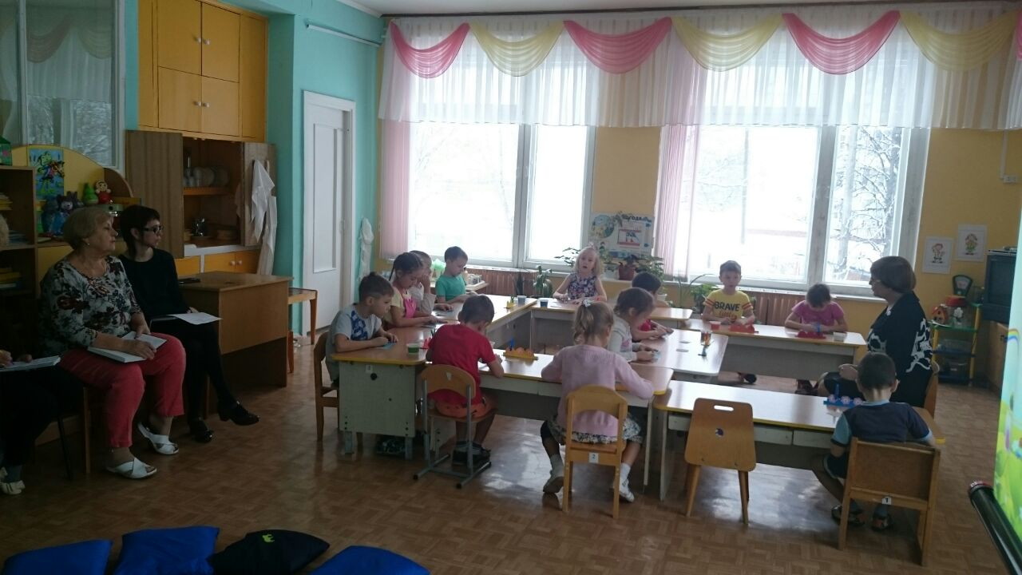
Традиционная форма работы с родителями
Игровой момент для родителей по обучению татарскому языку
Групповой развлечение в преддверии Дня Защитников Отечества
Участие родителей в познавательных и интеллектуальных играх
Открытые занятия

Slide 30
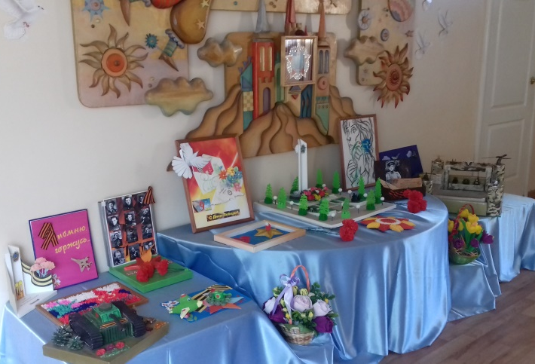
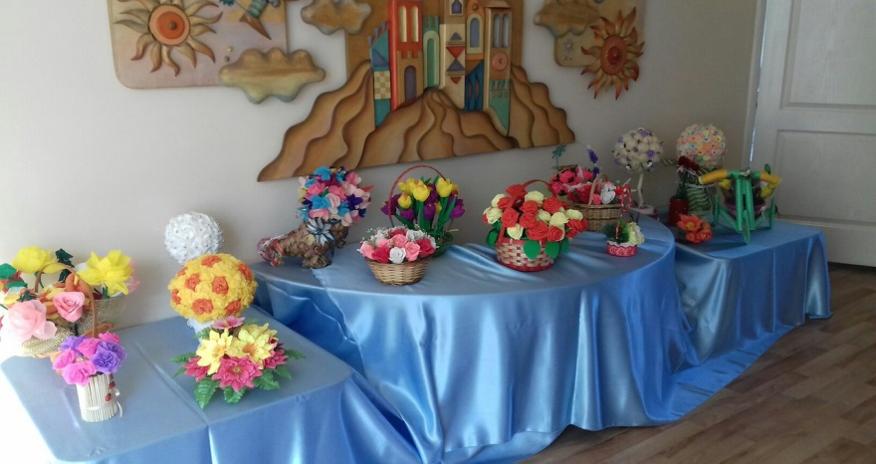
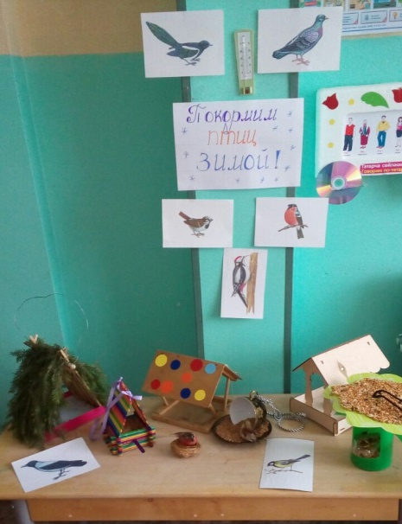
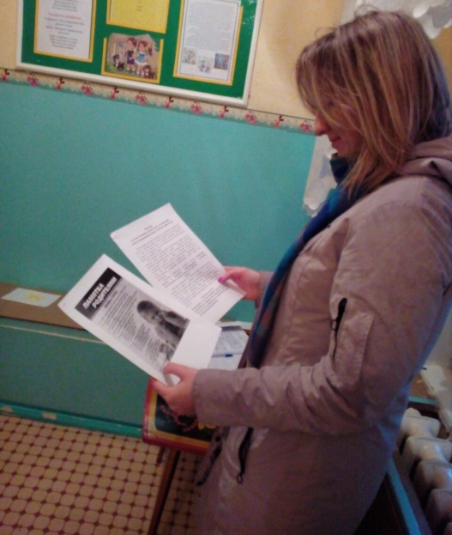
Просветительская форма работы с родителями
Выставка в Дня Победы «Мы помним! Мы гордимся!»
Выставка в честь дня 8 Марта
Конкурс-выставка для родителей «Покормим птиц зимой»
Оснащение групповых приемных памятками для родителей о жизни и здоровье дошкольников

